Slide 1


YOUJI-PROJECT
有纪
有纪项目TEAM
This is a very long sentence, but if you read it carefully, you are really bored . Don`t` care it please.

Slide 2

目录/CONTENTS
1.
项目介绍
3.
项目展示
2.
学期规划
4.
收获与成长

Slide 3

01
This template is exclusively designed by Fei er creative
项目介绍

Slide 4

项目介绍
有纪是一款帮助您记录生活中各种美好瞬间的App，您可以将日常小事或心得体会等分类整理归纳，也可以发布到社区，和朋友们分享。

Slide 5
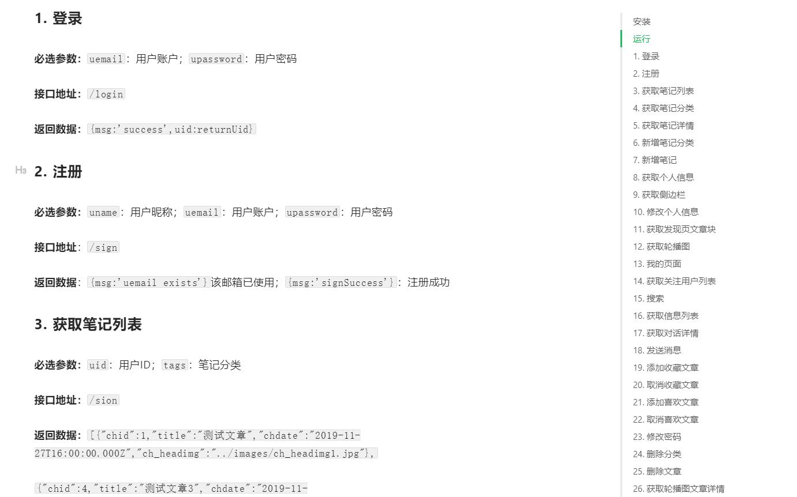
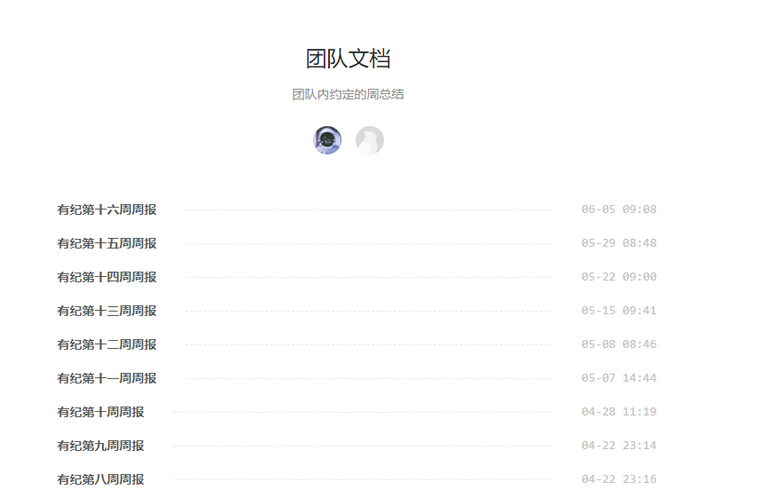
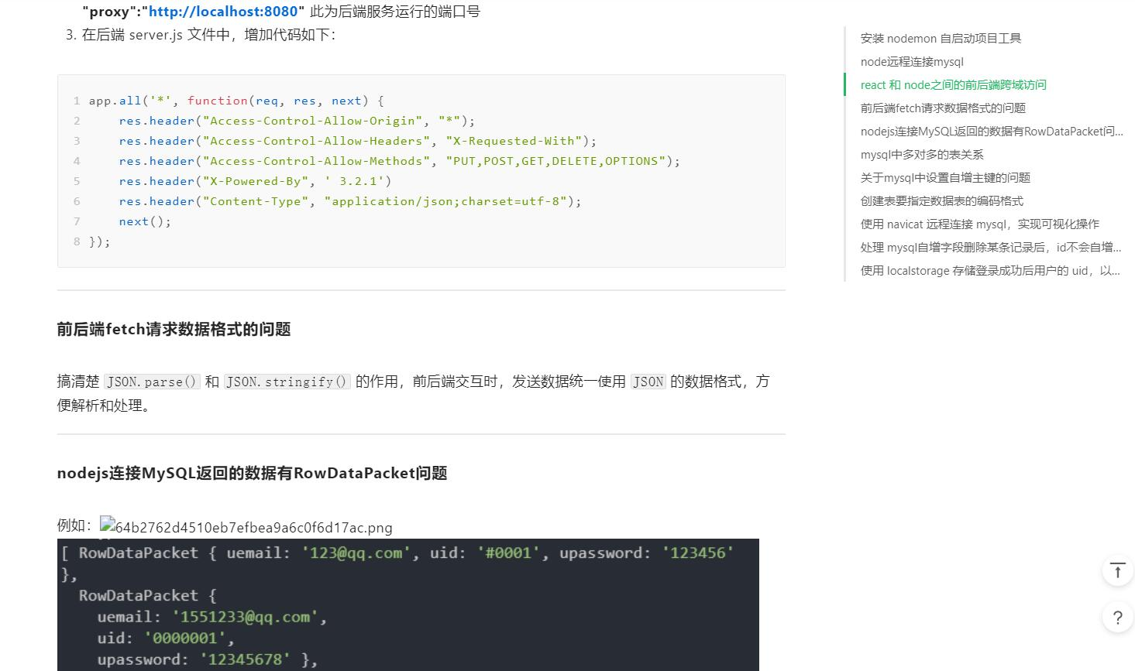
项目介绍
使用语雀进行项目文档的共享，例如周报、接口文档、问题汇总等。
建立起团队的知识库，使小组成员可以把自己的知识、问题分享出来。在前后端分离开发的模式下，又能够学到自己开发板块外的知识。

Slide 6
技 术 栈：React Native + nodejs + express + mysql
代码托管：Github
文档技术支持：语雀
项目分工：沿用前后端分离开发的模式
张文康：首页、消息页及项目整理
邵贶：笔记板块
杨帆：登录、注册板块
刘芯萌：我的板块
张朔：后端服务、后台管理系统

Slide 7
02
This template is exclusively designed by Fei er creative
学期规划

Slide 8





学期规划
01
02
03
04
GOAL
01
02
03
04
全方位整理优化
项目框架重构
实现基础功能
添加新的功能

Slide 9
03
This template is exclusively designed by Fei er creative
项目展示

Slide 10
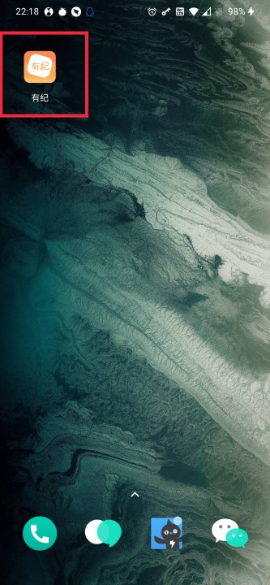

前端展示
我们的图标：
在桌面上展示：

Slide 11
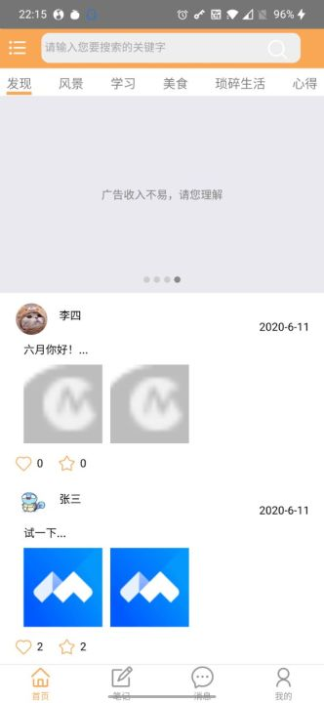
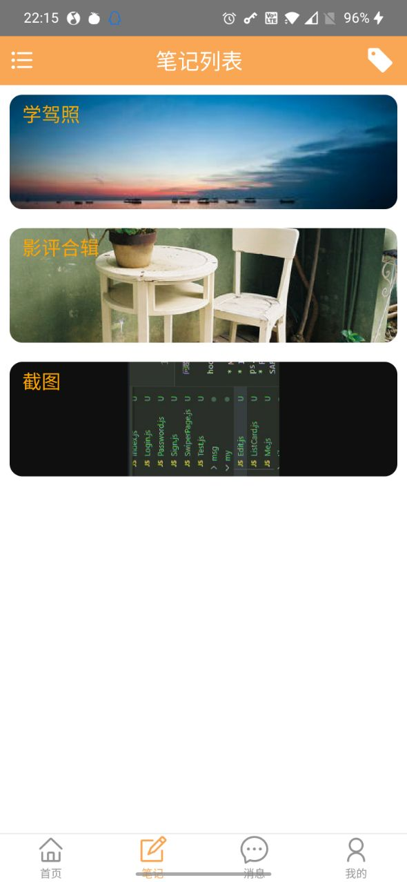
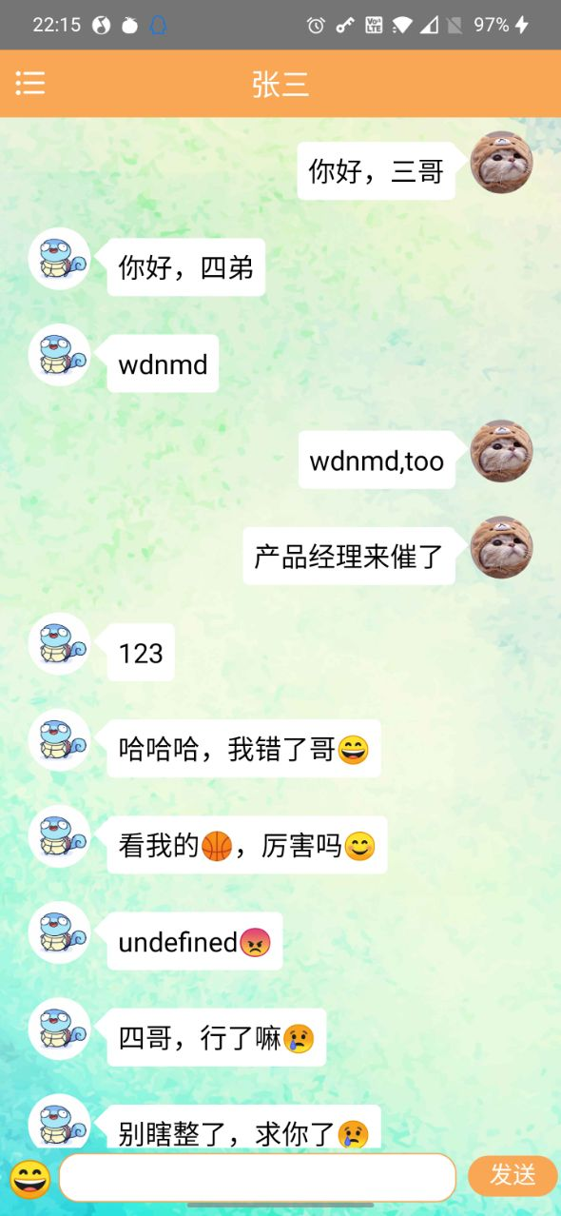
前端展示

Slide 12
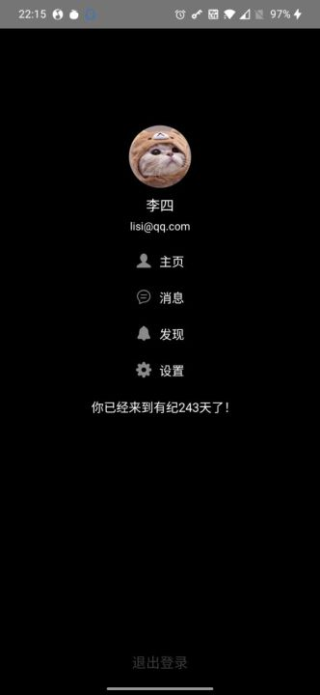
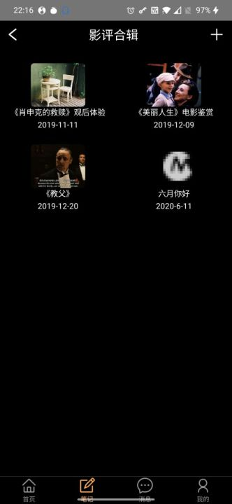
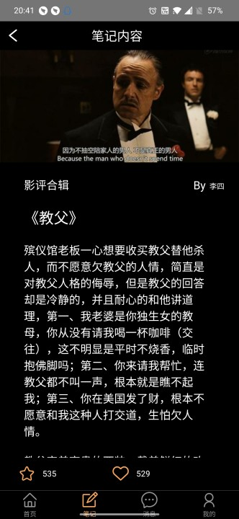

Slide 13
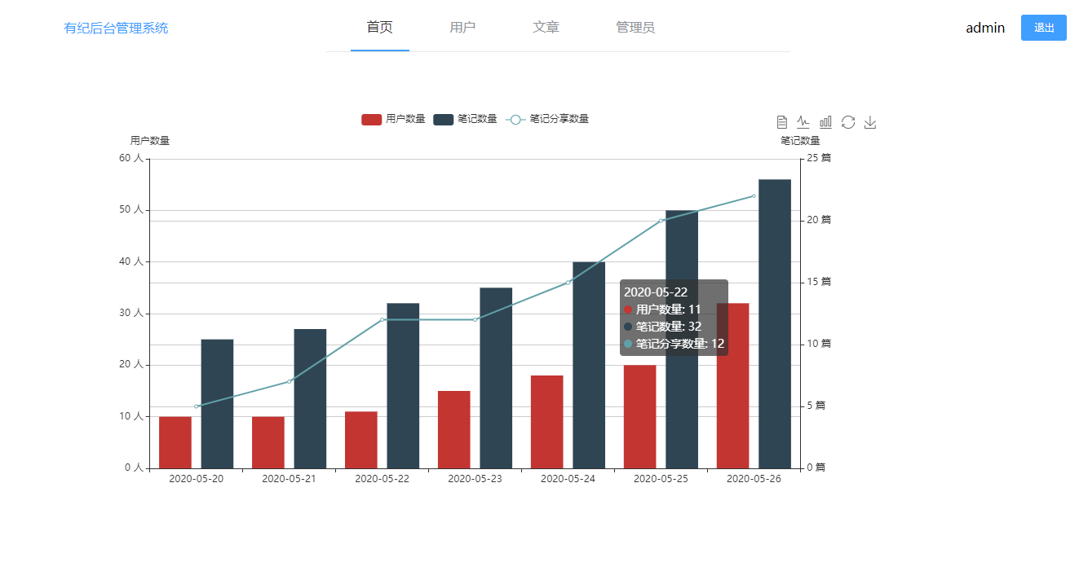
后台展示

Slide 14
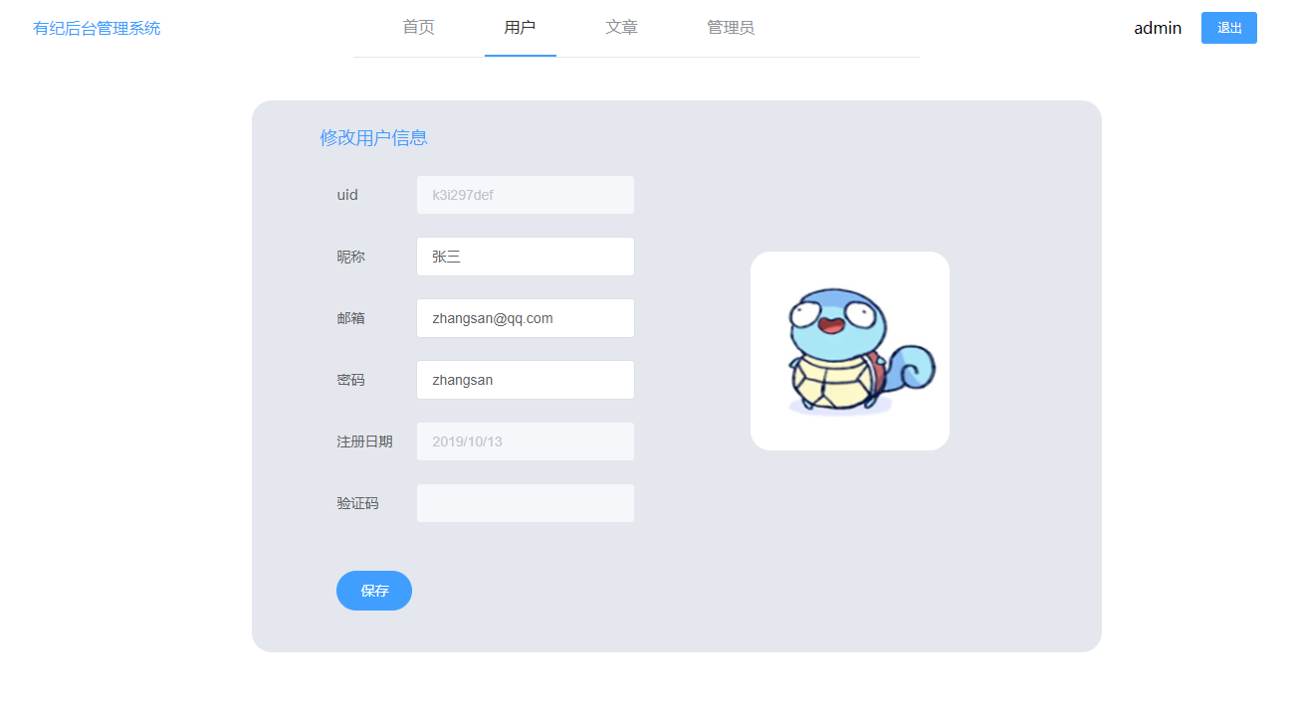

Slide 15
04
This template is exclusively designed by Fei er creative
收获与成长

Slide 16

遇到的困难
在项目实训过程中，我们遇到了很多困难：
远程协同开发的效率和协作问题；
第三方组件库使用过程中遇到的各种问题；
增加新功能后，数据库的分库分表；
……
如果掉头发也算困难的话

Slide 17

收获
在本学期的实训中，我们不仅巩固了课堂学到的知识，增长了项目开发的经验。同时也提高了团队协作力，合理分配时间。在遇到突发问题时能够及时调整心态等。
有用的知识增加了！

Slide 18
YOUJI-PROJECT
完结撒花❀
有纪项目TEAM
This is a very long sentence, but if you read it carefully, you are really bored . Don`t` care it please.

